Slide 1
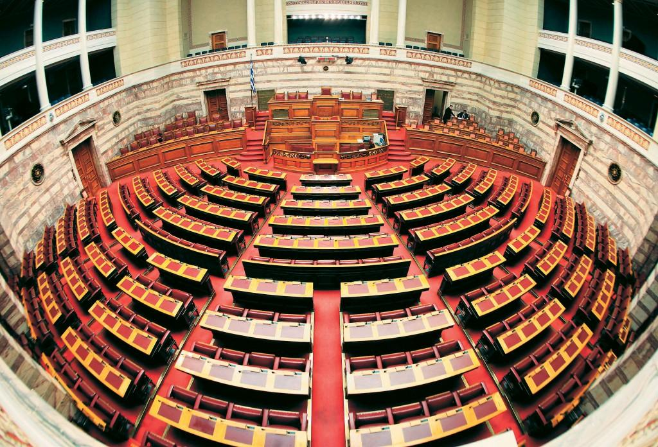
10.1 ΝΟΜΟΘΕΤΙΚΗ ΛΕΙΤΟΥΡΓΙΑ
ΕΊΝΑΙ Η ΜΙΑ ΑΠΌ ΤΙΣ ΥΠΟΛΟΙΠΕΣ ΛΕΙΤΟΥΡΓΙΕΣ
ΠΟΙΕΣ ΕΊΝΑΙ ΟΙ
ΆΛΛΕΣ ΔΥΟ;

Slide 2
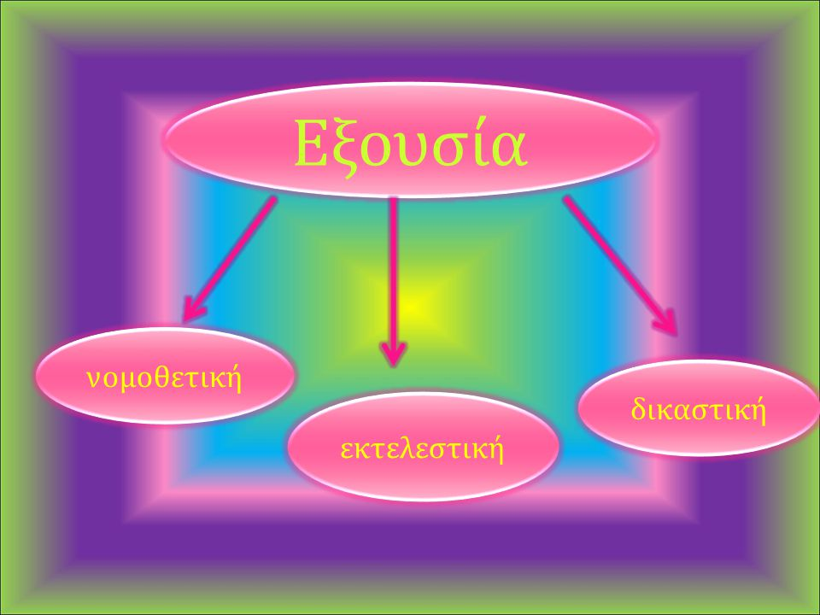

Slide 3
Την Νομοθετική Λειτουργία την ασκούν:
ΒΟΥΛΗ
ΠτΔ

Slide 4
ΤΟ ΠΟΛΙΤΕΥΜΑ ΜΑΣ ΕΙΝΑΙ;

Slide 5
ΠΡΟΕΔΡΕΥΟΜΕΝΗ
ΚΟΙΝΟΒΟΥΛΕΥΤΙΚΗ
ΔΗΜΟΚΡΑΤΙΑ
Αυτό σημαίνει ότι η Βουλή (Κοινοβούλιο) έχει ξεχωριστή θέση στο πολίτευμά μας αφού είναι το μοναδικό όργανο της Πολιτείας που εκλέγεται απευθείας από το λαό, που είναι πηγή κάθε εξουσίας.

Slide 6
ΠΡΟΫΠΟΘΕΣΕΙΣ ΕΚΛΟΓΗΣ
Για να εκλεγεί κανείς βουλευτής απαιτείται να είναι:
Έλληνας πολίτης,
Να έχει την νόμιμη ικανότητα να εκλέγει και
Να έχει συμπληρώσει το 25ο έτος της ηλικίας του κατά την ημέρα της εκλογής.
Άρθρο 55 παρ. 1 Συντ.

Slide 7
Αριθμός βουλευτών της χώρας (άρ. 51 Συντάγματος)
Ορίζεται με νόμο και μπορεί να αλλάξει, αλλά πάντα θα κυμαίνεται μεταξύ 200 και 300. Σήμερα είναι 300, όπως ισχύει από το 1952.

Slide 8
Βουλευτικά Κωλύματα
Κωλύματα εκλογιμότητας (άρ. 56 Σ.): Σημαίνει ότι κάποιοι δεν έχουν δικαίωμα να είναι υποψήφιοι βουλευτές. Ισχύει κυρίως για δημοσίους υπαλλήλους και στρατιωτικούς. Δεν ισχύει για Πανεπιστημιακούς καθηγητές.
Βουλευτικά ασυμβίβαστα (άρ. 57 Σ.):
Σημαίνει ότι εάν κάποιος εκλεγεί υπό μία ορισμένη ιδιότητα, θα πρέπει να παραιτηθεί από αυτήν σε 8 ημέρες από την εκλογή του, αλλιώς εκπίπτει αυτοδικαίως.
Ισχύει κυρίως για όσους είναι μέλη εταιρίας που συνεργάζεται με το Δημόσιο ή για ιδιοκτήτες ραδιοφωνικού ή τηλεοπτικού σταθμού.

Slide 9
Βουλευτική ποσόστοση
Υποχρεωτική ποσόστωση ανά φύλο:
Ο αριθμός των υποψηφίων βουλευτών, από κάθε φύλο, πρέπει να είναι ίσος με το 1/3 του συνολικού αριθμού των υποψηφίων τους σε όλη την Επικράτεια.

Slide 10
Εκλογές για την συγκρότηση Εθνικού Κοινοβουλίου | Αριθμός γυναικών που κατέλαβαν βουλευτικές έδρες | Ποσοστό συμετοχής γυναικών στο Εθνικό Κοινοβούλιο
1974 | 7 | 2,3%
1977 | 11 | 3,6%
1981 | 13 | 4,3%
1985 | 7 | 2,3%
1989 | 13 | 4,3%
1989 | 20 | 6,6%
1990 | 16 | 5,3%
1993 | 18 | 6,0%
1996 | 19 | 6,3%
2000 | 26 | 8,6%
2004 | 39 | 13,0%
πίνακας 10.2 Γυναικεία εκπροσώπηση στο Εθνικό Κοινοβούλιο.

Slide 11
Βουλευτική Ασυλία
Βουλευτική ασυλία (άρ. 62 Σ.):
Όσο διαρκεί η βουλευτική περίοδος ο βουλευτής δεν διώκεται ούτε συλλαμβάνεται ούτε φυλακίζεται ούτε με άλλο τρόπο περιορίζεται χωρίς άδεια του Σώματος.
Δεν απαιτείται άδεια για τα αυτόφωρα κακουργήματα.

Slide 12

ΤΙ ΕΊΝΑΙ Ο ΒΟΥΛΕΥΤΗΣ ΕΠΙΚΡΑΤΕΙΑΣ;
Βουλευτές επικρατείας (άρ. 54 Σ.): εκλέγονται ανάλογα με το ποσοστό του κόμματος σε όλη την επικράτεια. Μπορεί να είναι έως το 1/20 του συνόλου. Σήμερα είναι 12.

Slide 13
Τι είναι βουλευτής επικρατείας;
Βουλευτής επικρατείας είναι μια ειδική κατηγορία βουλευτή. Οι βουλευτές επικρατείας δεν εκλέγονται σε κάποια συγκεκριμένη εκλογική περιφέρεια, αλλά στο σύνολο της επικράτειας (της χώρας).
Ως γνωστόν οι βουλευτές εκλέγονται από τον λαό με τις εκλογές. Ωστόσο, σύμφωνα με το σύνταγμα, ένα μέρος των βουλευτών και συγκεκριμένα το 1/20, δηλαδή το πολύ 15, εκλέγονται με λίστα και όχι με σταυρό. Οι λίστες αυτές που δίνουν τα κόμματα περιλαμβάνουν μια σειρά από προτάσεις προσώπων για τις θέσεις αυτές. Τελικά, κάθε κόμμα εκλέγει έναν αριθμό βουλευτών επικρατείας ανάλογα με τη δύναμη του στις εκλογές. Το πρώτο κόμμα εκλέγει περισσότερους, το δεύτερο λιγότερους κ.ο.κ. Ωστόσο, δεν εκλέγουν όλα τα κόμματα που μπαίνουν στη βουλή βουλευτές επικρατείας.

Slide 14
Ο παρών εκλογικός νόμος ορίζει ένα πολύπλοκο σύστημα ενισχυμένης αναλογικής που δεν ευνοεί τα μικρά κόμματα και επιτρέπει κοινοβουλευτική πλειοψηφία στο πρώτο κόμμα αφού λαμβάνει επιπλέον
bonus 50 εδρών

Slide 15
Βουλευτική περίοδος.
Το χρονικό διάστημα μεταξύ δύο βουλευτικών εκλογών που γίνονται κάθε τέσσερα χρόνια

Slide 16
Βουλευτική σύνοδος
Την πρώτη Δευτέρα του μηνός Οκτωβρίου κάθε χρόνο, ξεκινά μια νέα σύνοδος της Βουλής η οποία συνήθως λήγει τον Ιούνιο της επόμενης χρονιάς.
Τμήμα θερινών διακοπών
Ιούλιος ως
Σεπτέμβριος

Slide 17
ΣΥΝΕΔΡΙΑΣΕΙΣ ΤΗΣ ΒΟΥΛΗΣ
1.ΣΕ ΟΛΟΜΕΛΕΙΑ
2. ΣΕ ΤΜΗΜΑΤΑ
3.ΣΕ ΤΜΗΜΑΤΑ ΘΕΡΙΝΩΝ ΔΙΑΚΟΠΩΝ

Slide 18
Η ΔΗΜΟΣΙΟΤΗΤΑ ΕΞΑΣΦΑΛΙΖΕΤΑΙ ΑΠΌ:
ΤΟ ΚΑΝΑΛΙ ΤΗΣ ΒΟΥΛΗΣ
ΜΕ ΤΗ ΠΑΡΑΚΟΛΟΥΘΗΣΗ ΟΠΟΙΟΝΔΗΠΟΤΕ ΠΟΛΙΤΗ ΑΠΌ ΤΟΝ ΕΞΩΣΤΗ ΤΗΣ ΒΟΥΛΗΣ

Slide 19
